Slide 1

G12组 系统概要设计
G12小组项目设计ppt
We have many PowerPoint templates that has been specifically designed to help anyone that is stepping into the world of PowerPoint for the very first time.
组长：汪诗怡
组员一号：马易安
组员二号：王淑慧
Notes:
版权声明：300套精品模板商业授权，请联系【锐旗设计】:https://9ppt.taobao.com，专业PPT老师为你解决所有PPT问题！

Slide 2
目录
CONTENTS
01
引言
03
接口设计
05
系统数据结构设计
1、编写目的
2、背景
3、定义
4、参考资料
1、用户接口
2、外部接口
3、内部接口
1、逻辑结构设计
2、物理结构设计
3、数据结构与程序的关系
02
总体设计
04
运行设计
06
系统出错处理设计
1、需求规定
2、运行环境
3、结构
4、尚未解决问题
1、运行模块组合
2、运行控制
3、运行时间
1、出错信息
2、补救设置
3、系统维护设计

Slide 3
01
引言
1、编写目的
2、背景
3、定义
4、参考资料

Slide 4
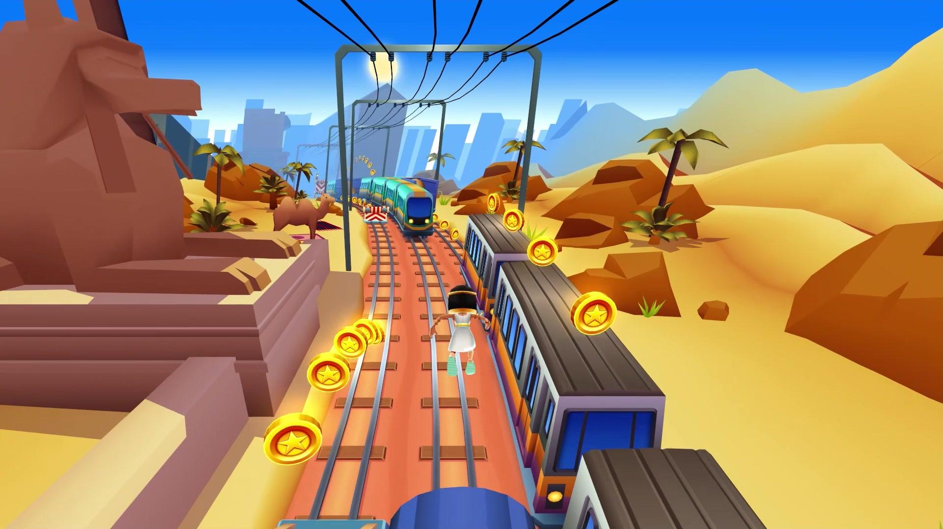

编写目的
2012年一款名为《神庙逃亡》的游戏进入中国大陆，跑酷游戏迅速进入人们视野，成为近年来最热门的手游类型之一。跑酷游戏源于跑酷运动，带给玩家极限的刺激体验和成就感，挑战性十足; 在跑酷游戏中，上手是容易的，但随着你技能的提高，游戏的难度也逐渐提供，以保证你自始至终需要全情投入。
碎片化时间的合理利用。跑酷游戏以休闲娱乐为主，每次游戏花费时间较少，稍有空余便可以玩。从用户使用移动设备玩游戏的类型上看，比较轻度的跑酷休闲类游戏依然是主要游戏类型，其用户占比均超过了60%；从产品针对的用户群体来说，跑酷游戏主要针对大量使用时间碎片化、付费能力较低的用户；游戏类型的多元化发展有利于满足不同用户群体的不同诉求，同时促进了游戏玩法的差异化发展和创新，进而对行业的健康发展和良性竞争也起到了积极意义。

Slide 5
参考资料
软件工程导论，第6版，张海藩，牟永敏（编著），清华大学出版社，2013
软件项目管理，第2版，朱少民、韩莹（编著），人民邮电出版社，2007
项目管理知识体系指南（PMBOK 指南)/项目管理协会
项目计划书模板国标(GB8567——88)
CSDN https://blog.csdn.net/hack_tian/article/details/78652655 2019/3/6
博客园
项目计划书模板(GB8567——88) http://www.ecbbs.com/ 2019/3/11
可行性分析报告模板(GB8567——88) http://www.ecbbs.com/ 2019/3/20
CNNIC http://www.cnnic.net.cn/
199IT http://www.199it.com
.

Slide 6
02
总体设计
1、需求规定
2、运行环境
3、结构
4、尚未解决问题
Notes:
版权声明：300套精品模板商业授权，请联系【锐旗设计】:https://9ppt.taobao.com，专业PPT老师为你解决所有PPT问题！

Slide 7
HIPO图

Slide 8
需求规定
运行环境：IOS、ANDROID

Slide 9
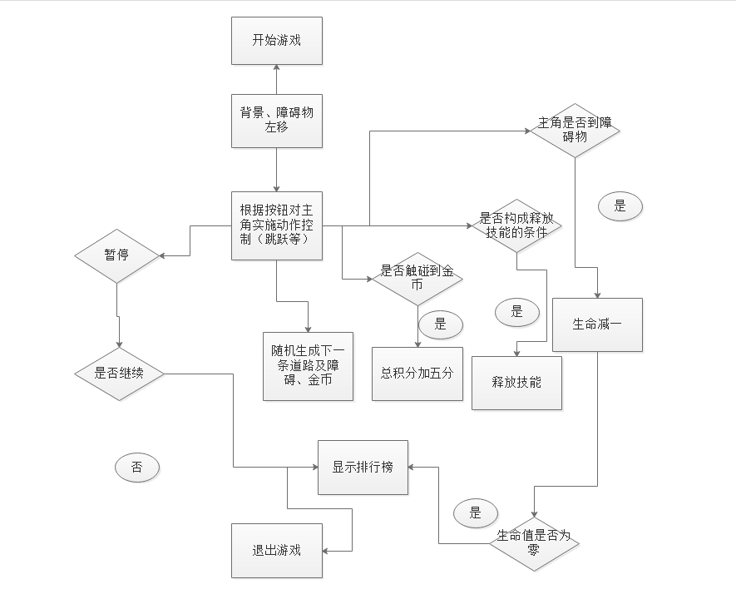
基本设计概念和处理流程

Slide 10
模块结构

Slide 11
功能器求与程序的关系
03 人工处理过程
说明在本软件系统的工作过程中不得不包含的人工处理过程（如果有的话）
01 功能器求与程序的关系
本条用一张如下的矩阵图说明各项功能需求的实现同各块程序的分配关系：
Option 03
Option 04
 | 程序1 | 程序2 | …… | 程序n
功能需求1 | √
功能需求2 |  | √
……
功能需求n |  | √ |  | √
Option 01
Option 02
02 尚未问决的问题
用户登录

Slide 12
03
接口设计
1、用户接口
2、外部接口
3、内部接口

Slide 13
接口设计
用户接口
登录注册接口，用于用户的登入与注册
外部接口
说明本系统同外界的所有接口的安排包括软件与硬件之间的接口、本系统与各支持软件之间的接口关系。
内部接口
说明本系统之内的各个系统元素之间的接口的安排。
.

Slide 14
04
运行设计
1、运行模块组合
2、运行控制
3、运行时间

Slide 15
运行模块组合
进入游戏主界面：
1. 进入开始界面，用户选择“开始游戏”开始游戏
2. 进入游戏主界面，选择右上角的“暂停”，可查看“帮助文档”（在该页面内显示游戏操作以及角色道具等介绍），也可选择“退出游戏”结束游戏。
3. 选择“排行榜”查看游戏成绩排行。
4. 选择“角色”进行角色选择。
5. 选择“地图”进行地图选择。
6. 选择“开始游戏”，根据已经选好的“角色”和“地图”进入游戏界面，若未选择角色和地图，则选用初始角色和初始地图。
游戏过程中：
点击“Jump”进行跳跃

Slide 16
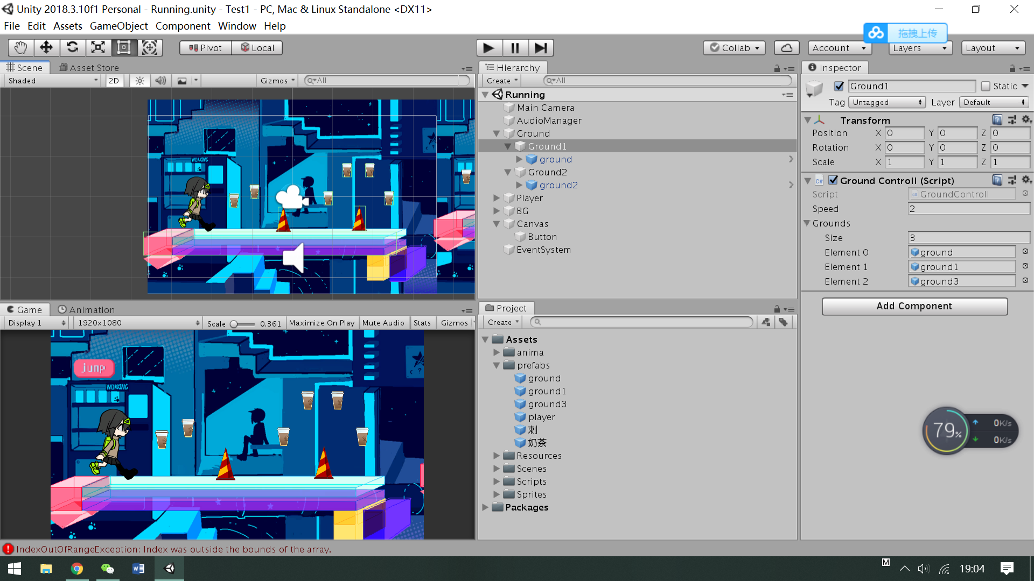
运行控制
用户进入开始界面后点击屏幕中的选项选择控制类别：选择角色、选择地图、查看排行榜、开始游戏、打开暂停界面。
游戏进行中由Jump键进行角色移动。
运行时间
从用户开始游戏到退出游戏，释放资源。

Slide 17
05
系统数据结构设计
1、逻辑结构设计
2、物理结构设计
3、数据结构与程序的关系

Slide 18
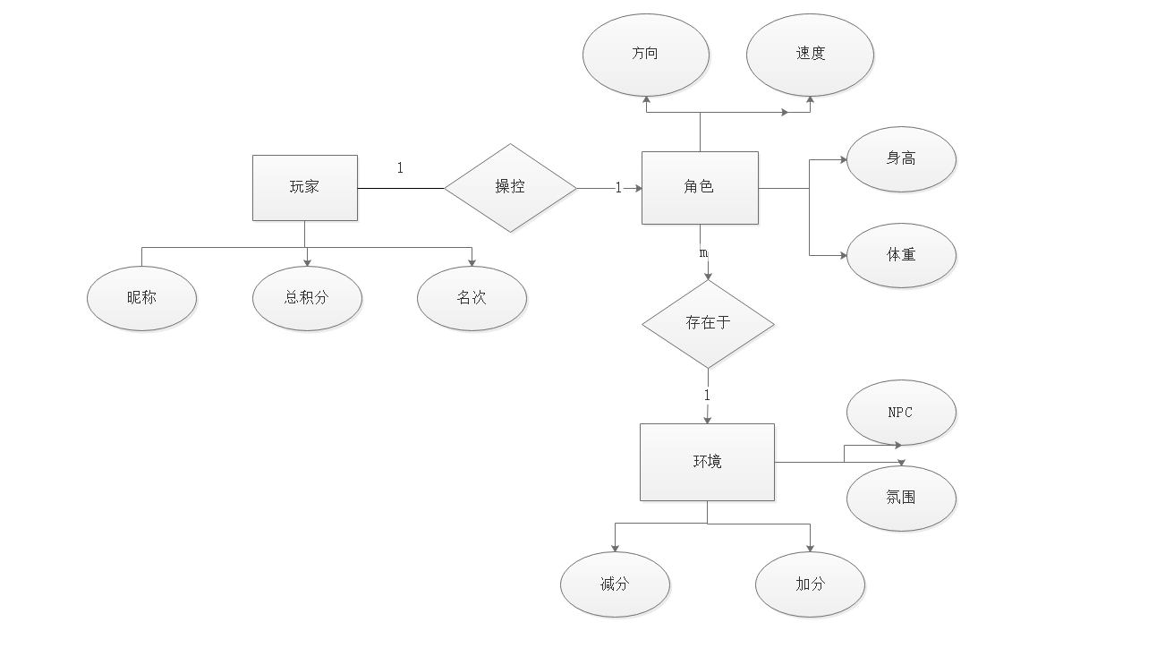
逻辑结构设计要点

Slide 19
数据结构与程序的关系
 | 开始模块 | 角色模块 | 地图模块 | 金币模块 | 暂停模块
用户 | √ |  |  |  | √
角色 |  | √ |  |  | √
地图 |  |  | √ |  | √
道具 |  |  |  | √ | √

Slide 20
06
系统出错处理设计
1、出错信息
2、补救设置
3、系统维护设计

Slide 21
出错信息
1.用户强制退出导致的错误
2.因为硬件问题导致的错误
3.因为网络连接问题导致的错误
4.其他错误
补救措施
a.软件运行中当因为用户强制关机或者强行关闭应用程序导致的存档错误等错误由用户自己解决
b.软件运行中产生的数据库的错误，将由系统自动记录错误日志，非数据传输引起的数据错误将由系统管理员或者软件开发者解决
c.软件运行中产生的其他问题，请反馈给我们，将根据情况由软件开发者或者系统管理员解决
d.因为设备错误如某些地方触碰失灵等问题将由用户自行解决

Slide 22
系统维护设计
（1）系统应用程序维护，当软件占用内存过多时或者发生未知错误时会自动强制退出以保护用户手机
（2）数据维护，业务处理对数据的需求是不断发生变化的，除了系统中主体业务数据的定期正常更新外，还有许多数据需要进行不定期的更新，或随环境或业务的变化而进行调整，以及数据内容的增加、数据结构的调整.此外，数据的备份与恢复等，都是数据维护的工作内容。
（3）代码维护，在发布后根据Bug反馈修改代码

Slide 23
会议记录

Slide 24
总体评分
评分：7/10
讨论选题
汪诗怡
小组进行
ppt审核
游戏素材设计
游戏策划
评分：9/10
王淑慧
评分：8/10
PPT编写
Word编写
游戏策划
脚本编写
马易安
PPT编写
Word编写
游戏策划
脚本编写
游戏制作
小组共同
游戏测试审核

Slide 25
谢谢观看！
THANK YOU FOR WATCHING
指导老师：杨枨
组长：汪诗怡
组员一号：马易安
组员二号：王淑慧
Notes:
版权声明：300套精品模板商业授权，请联系【锐旗设计】:https://9ppt.taobao.com，专业PPT老师为你解决所有PPT问题！

